Slide 1

PHÒNG GIÁO DỤC VÀ ĐÀO TẠO QUẬN LONG BIÊN
TRƯỜNG MẦM NON HOA SỮA
LĨNH VỰC PHÁT TRIỂN NGÔN NGỮ
                Hoạt động làm quen văn học
                Đề tài: Thơ “ Đi nắng”
                Lứa tuổi: 3 -4 tuổi
NĂM HỌC: 2022 - 2023

Slide 2
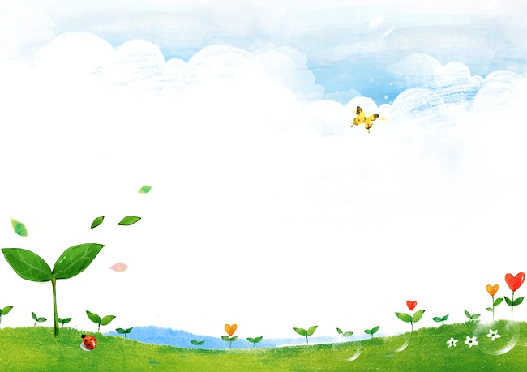

TRẺ XEM RỐI BÓNG CHÚ CHIM
- Nhạc bài hát “ Thật đáng chê”

Slide 3
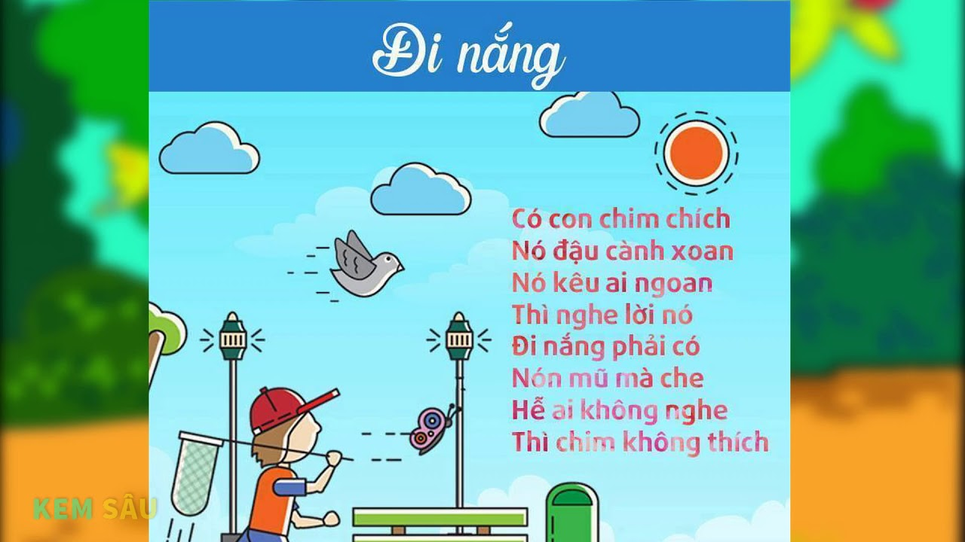

Slide 4
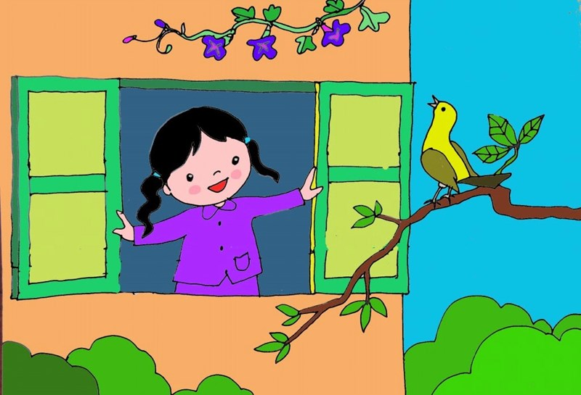

Slide 5
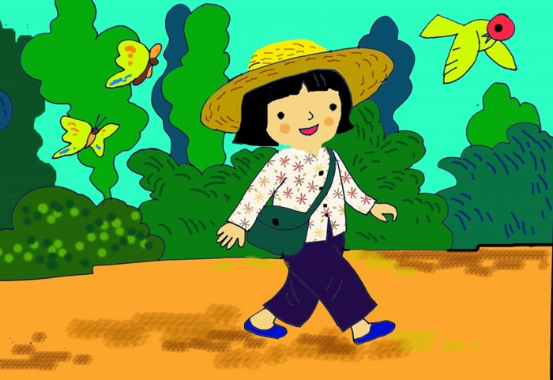

Slide 6
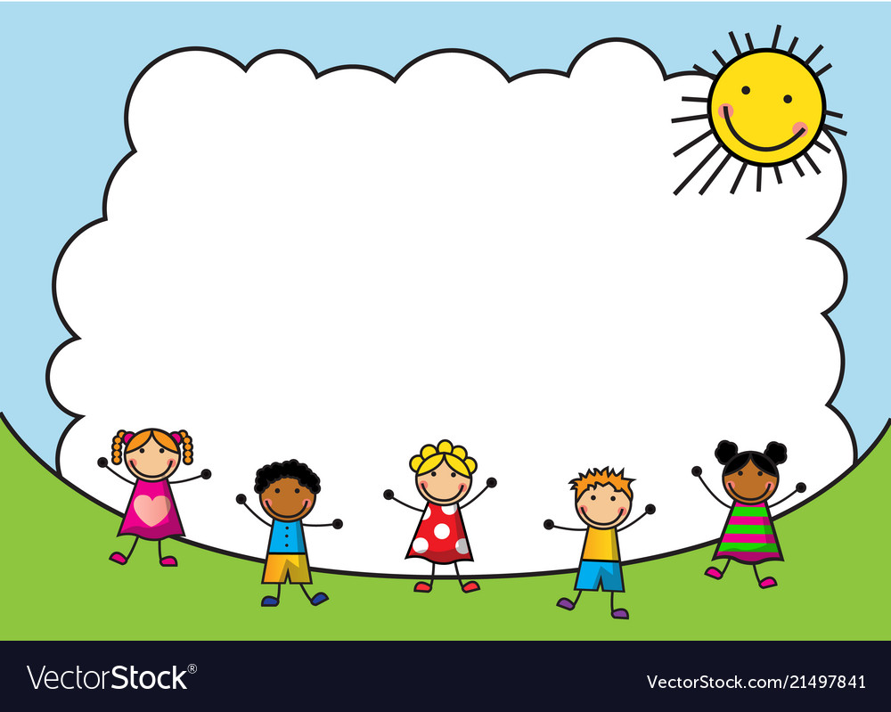
TRẺ ĐỌC THƠ

Slide 7

CÔ GIÁO NHẬN XÉT CHUNG GIỜ HỌC

